Slide 1
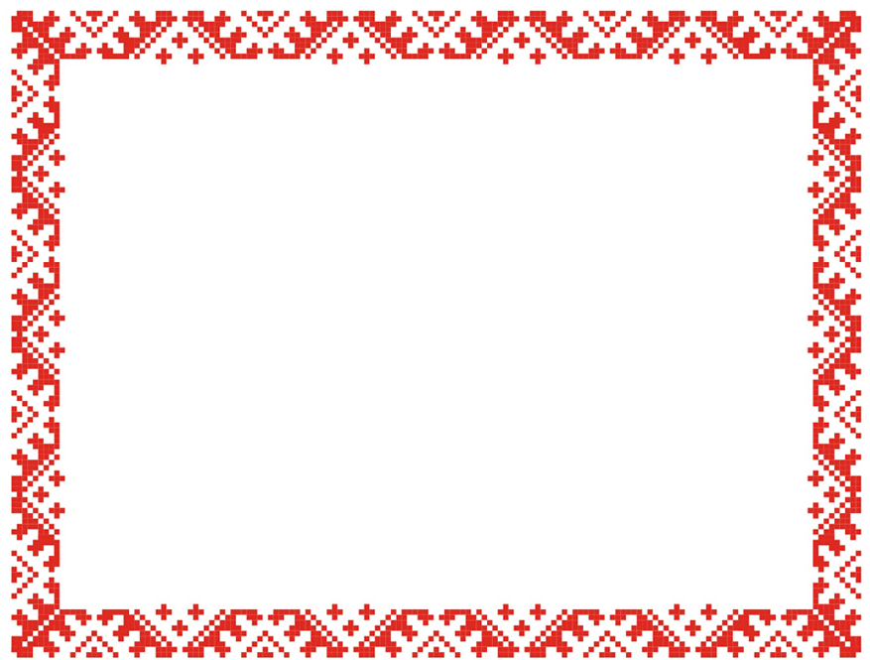
мордовский
народный
орнамент
Выполнила: воспитатель
МДОУ «Детский сад №22 комбинированного вида»
Игнатьева Надежда Алексеевна

Slide 2
Орнамент это
узор, построенный на ритмическом
чередовании и организованном
расположении элементов.

Slide 3
Орнамент, состоящий
из повторяющихся элементов-мотивов,
которые являются основой

Slide 4
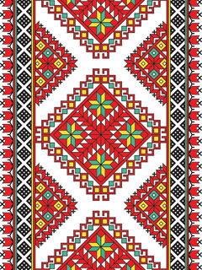
Орнамент может быть
повторяющимся (раппортным)
и замкнутым (в круге, в квадрате)

Slide 5
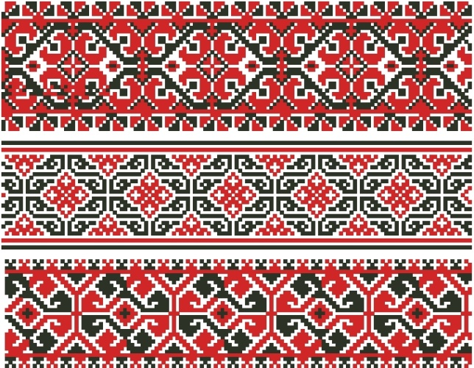
Орнамент может быть
многоцветным (полихромным) и
одноцветным (монохромным).

Slide 6
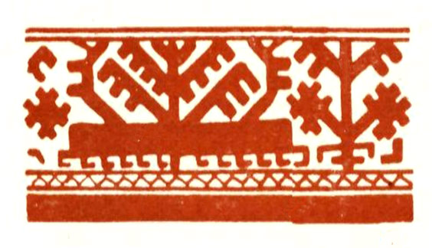
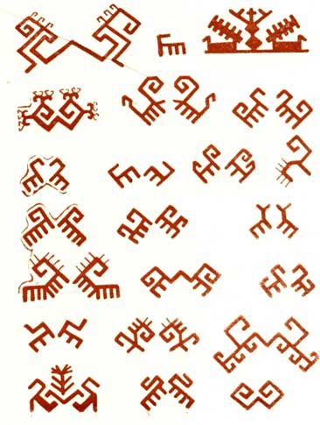
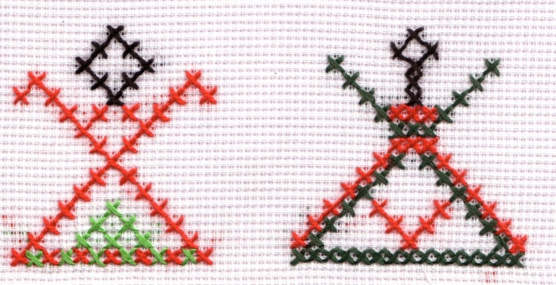
виды орнаментов
Геометрический
Растительный
Зооморфный
Антропоморфный

Slide 7
виды орнаментов
Геометрический
Растительный
Зооморфный
Антропоморфный

Slide 8
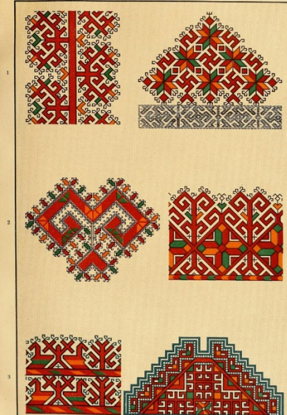
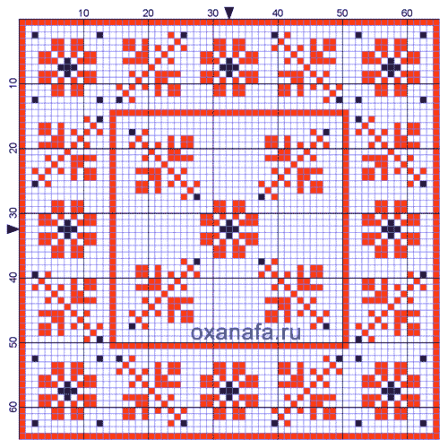
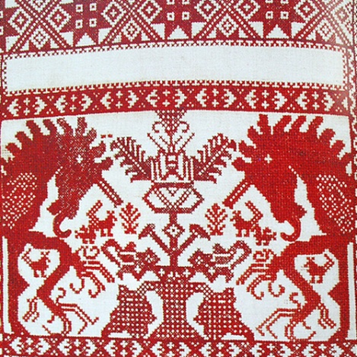
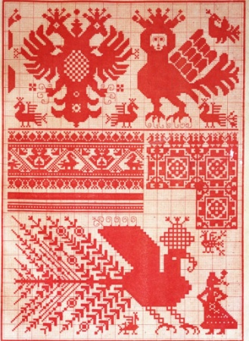
орнамент мордовской вышивки
цветущие
ветви деревьев
яркое солнце дарящее
своё тепло земле и людям
Луга
звери и птицы

Slide 9
Мотивы Мордовской вышивки
Изображение птиц и деревьев
геометрический

Slide 10
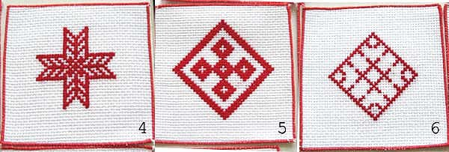
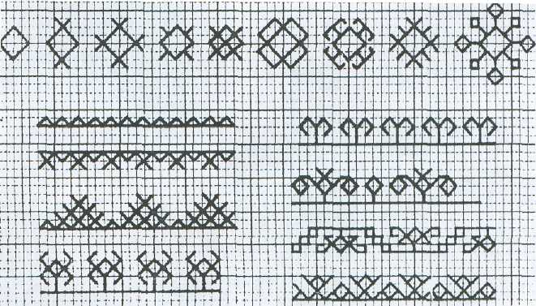
Основными
среди мордовских узоров являются
ромб
квадрат
триугольник

Slide 11
ромб

Slide 12
зигзаг

Slide 13
Восьмиконечная звезда

Slide 14
Роговидные
узоры

